Slide 1
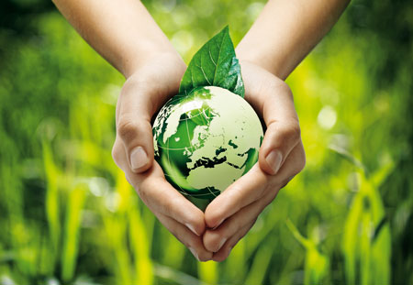

Slide 2
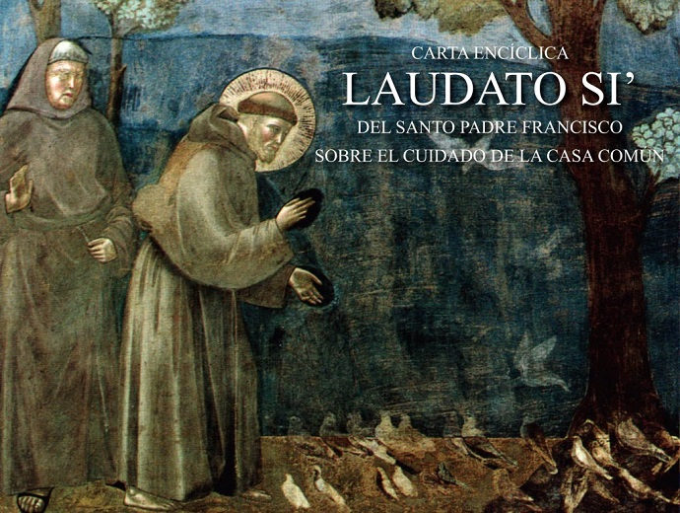

Slide 3
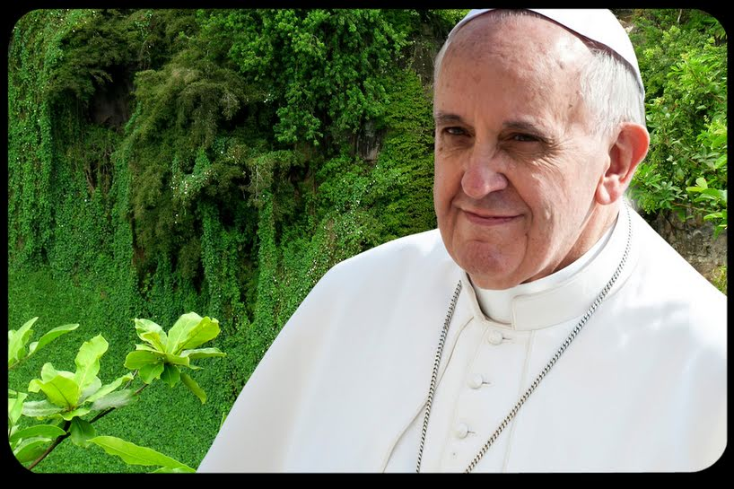

CARTA ENCÍCLICA - LAUDATO SI’
DEL SANTO PADRE FRANCISCO
SOBRE EL CUIDADO DE LA CASA COMÚN

Slide 4
Ecología integral
«Todo está íntimamente relacionado», escribe el Papa al comienzo del capítulo cuarto de Laudato si, titulado Una ecología integral. Para Francisco, «no hay dos crisis separadas, una ambiental y otra social, sino una sola y compleja crisis socio-ambiental».
«Un verdadero planteo ecológico se convierte siempre en un planteo social», porque los pobres son las principales víctimas del cambio climático y de un modelo productivo que se sustenta en la voracidad consumista en los países ricos, mientras 800 millones de personas pasan hambre en el mundo.

Slide 5
Aborto y medio ambiente
Visto desde una perspectiva, «el corazón es uno solo, y la misma miseria que lleva a maltratar a un animal no tarda en manifestarse en la relación con las demás personas», afirma el Papa. Visto desde otro ángulo, «cuando no se reconoce en la realidad misma el valor de un pobre, de un embrión humano, de una persona con discapacidad, difícilmente se escucharán los gritos de la misma naturaleza», añade. «Tampoco es compatible la defensa de la naturaleza con la justificación del aborto»

Slide 6
Sobre la ideología de género
«La aceptación del propio cuerpo como don de Dios es necesaria para acoger y aceptar el mundo entero como regalo del Padre y casa común, mientras una lógica de dominio sobre el propio cuerpo se transforma en una lógica a veces sutil de dominio sobre la creación», argumenta el Papa. «También la valoración del propio cuerpo en su femineidad o masculinidad es necesaria para reconocerse a sí mismo en el encuentro con el diferente», añade, en referencia a la ideología de género.

Slide 7
Ecología cultural
La encíclica incluye una referencia a «los derechos de los pueblos y las culturas», y argumenta que «la desaparición de una cultura puede ser tanto o más grave que la desaparición de una especie animal o vegetal. La imposición de un estilo de vida ligado a un modelo de producción puede ser tan dañina como la alteración de los ecosistemas», sostiene Francisco.

Slide 8
Deuda ecológica
La responsabilidad en el deterioro del planeta es desigual. «Hay una verdadera deuda ecológica, particularmente entre el Norte y el Sur», afirma la encíclica. «Las exportaciones de algunas materias primas para satisfacer los mercados en el Norte industrializado han producido daños locales, como la contaminación con mercurio en la minería del oro o con dióxido de azufre en la del cobre». También el Sur sufre en sus carnes el cambio climático provocado por las emisiones en el Norte desde hace dos siglos. O la acción de multinacionales que hacen allí «lo que no se les permite en países desarrollados o del llamado primer mundo».

Slide 9
No hay superpoblación
Pero «en lugar de resolver los problemas de los pobres y de pensar en un mundo diferente, algunos atinan sólo a proponer una reducción de la natalidad», lamenta. «No faltan presiones internacionales a los países en desarrollo, condicionando ayudas económicas a ciertas políticas de salud reproductiva». «Culpar al aumento de la población y no al consumismo extremo y selectivo de algunos es un modo de no enfrentar los problemas. Se pretende legitimar así el modelo distributivo actual, donde una minoría se cree con el derecho de consumir en una proporción que sería imposible generalizar, porque el planeta no podría ni siquiera contener los residuos de semejante consumo».

Slide 10
Vivir con menos
Ha llegado la hora de que el mundo rico asuma algunos sacrificios. «Sabemos que es insostenible el comportamiento de aquellos que consumen y destruyen más y más, mientras otros todavía no pueden vivir de acuerdo con su dignidad humana. Por eso ha llegado la hora de aceptar cierto decrecimiento en algunas partes del mundo aportando recursos para que se pueda crecer sanamente en otras partes»
.

Slide 11
Conversión ecológica
«La humanidad necesita cambiar». El Papa pide una modificación de los estilos de vida, una verdadera «conversión ecológica». «La crisis ecológica es un llamado a una profunda conversión interior», insiste Francisco, que propone a san Francisco de Asís como modelo de «sana relación con lo creado». «decir creación es más que decir naturaleza, porque tiene que ver con un proyecto del amor de Dios donde cada criatura tiene un valor y un significado». «El universo no surgió como resultado de una omnipotencia arbitraria, de una demostración de fuerza o de un deseo de autoafirmación. La creación es del orden del amor. El amor de Dios es el móvil fundamental de todo lo creado». «Todo el universo material es un lenguaje del amor de Dios, de su desmesurado cariño hacia nosotros».

Slide 12
Reciclar no basta
Valorar pequeños gestos como reciclar la basura, abrigarse «en lugar de encender la calefacción», no desperdiciar alimentos o limitar el consumo de agua y luz, pero advierte también de que no basta ya con una «ecología superficial». «Por eso, estamos ante un desafío educativo» para «contrarrestar la cultura del descarte» que se ha implantado en las sociedades occidentales. «¿No es la misma lógica relativista la que justifica la compra de órganos a los pobres con el fin de venderlos o de utilizarlos para experimentación, o el descarte de niños porque no responden al deseo de sus padres? Es la misma lógica del usa y tira, que genera tantos residuos sólo por el deseo desordenado de consumir más de lo que realmente se necesita», afirma el Pontífice.

Slide 13
Feliz sobriedad
«La espiritualidad cristiana propone un modo alternativo de entender la calidad de vida, y alienta un estilo de vida profético y contemplativo, capaz de gozar profundamente sin obsesionarse por el consumo», explica el Pontífice. «La espiritualidad cristiana propone un crecimiento con sobriedad y una capacidad de gozar con poco. Es un retorno a la simplicidad que nos permite detenernos a valorar lo pequeño, agradecer las posibilidades que ofrece la vida sin apegarnos a lo que tenemos ni entristecernos por lo que no poseemos».

Slide 14
Feliz sobriedad
«La desaparición de la humildad, en un ser humano desaforadamente entusiasmado con la posibilidad de dominarlo todo sin límite alguno, sólo puede terminar dañando a la sociedad y al ambiente». Pero «ninguna persona puede madurar en una feliz sobriedad si no está en paz consigo mismo». «Muchas personas experimentan un profundo desequilibrio que las mueve a hacer las cosas a toda velocidad para sentirse ocupadas, en una prisa constante que a su vez las lleva a atropellar todo lo que tienen a su alrededor».

Slide 15
Respeto al domingo
En esta línea, la encíclica concluye con algunos párrafos dedicados al descanso dominical y a la importancia de cultivar la contemplación, necesaria para recuperar el sentido acerca de para qué vivimos. Con el respeto al domingo, «la acción humana es preservada no únicamente del activismo vacío, sino también del desenfreno voraz», escribe el Papa. El descanso es además «una ampliación de la mirada que permite volver a reconocer los derechos de los demás. Así, el día del descanso, cuyo centro es la Eucaristía, derrama su luz sobre la semana entera y nos motiva a incorporar el cuidado de la naturaleza y de los pobres».

Slide 16
Pasar del consumo al sacrificio, de la avidez a la generosidad, del desperdicio a la capacidad de compartir, en una ascesis que «significa aprender a dar, y no simplemente renunciar. Es un modo de amar, de pasar poco a poco de lo que yo quiero a lo que necesita el mundo de Dios. Es liberación del miedo, de la avidez, de la dependencia»
Citando al Patriarca Bartolomé

Slide 17
Ejes que atraviesan toda la encíclica.
la íntima relación entre los pobres y la fragilidad del planeta
la convicción de que en el mundo todo está conectado
la crítica al nuevo paradigma y a las formas de poder que derivan de la tecnología
la invitación a buscar otros modos de entender la economía y el progreso
el valor propio de cada criatura, el sentido humano de la ecología
la necesidad de debates sinceros y honestos
la grave responsabilidad de la política internacional y local
la cultura del descarte
la propuesta de un nuevo estilo de vida.

Slide 18
CONTENIDO:
LO QUE LE ESTÁ PASANDO A NUESTRA CASA
EL EVANGELIO DE LA CREACIÓN
RAÍZ HUMANA DE LA CRISIS ECOLÓGICA
UNA ECOLOGÍA INTEGRAL
ALGUNAS LÍNEAS DE ORIENTACIÓN Y ACCIÓN
EDUCACIÓN Y ESPIRITUALIDAD ECOLÓGICA

